Slide 1
КАПИТАЦИОНА ФОРМУЛА 2020
СМЕРНИЦЕ ЗА ЗДРАВСТВЕНЕ УСТАНОВЕ
март 2020. године

Slide 2
Кључне измене у 2020. години
Критеријум ДТП за све специјалности
Критеријум КВАЛИТЕТ се мери на годину дана + проширена палета показатеља квалитета
Корективни коефицијент за одређене дијагнозе
Директору здравствене установе обрачунава се средња оцена изабраних лекара
УРЕДБА о корективном коефицијенту, највишем процентуалном увећању основне плате, критеријумима и мерилима за део плате који се остварује по основу радног учинка, као и начину обрачуна плате запослених у здравственим установама («Сл. Гласник» бр. 13/2020)

Slide 3
Структура капитационе формуле
Регистрација
Ефикасност
ДТП
Квалитет
Број изјава
+ Старосни корективни фактор
+ Корективни фактор за густину насељености (општа медицина)
Број посета
+ Корективни фактор за ефикасност (густина насељености и степен развијености локалне самоуправе)
+ Корективни фактор за дијагнозе
НОВО
Специфични показатељи квалитета за сваку специјалност – услуге које се вреднују само за опредељене пацијенте
Дефинисане услуге које се вреднују за све пацијенте, а не само опредељене, за сваку од специјалности
НОВО

Slide 6
Критеријум РЕГИСТРАЦИЈА
Број опредељених пацијената
Републички просек
Корективни старосни фактор
Група | Године (од ) | Године (до) | Корективни старосни фактор
1 |  | <1 | 3.0
2 | ≥1 | <7 | 2.2
3 | ≥7 | <19 | 1.2
4 | ≥19 | <35 | 1.0
5 | ≥35 | <50 | 1.4
6 | ≥50 | <65 | 1.8
7 | ≥65 | <75 | 2.2
8 | ≥75 |  | 3.0
Корективни фактор за густину насељености (општа медицина)
ОПШТА МЕДИЦИНА
И
ПЕДИЈАТРИЈА
Група | У општинама са густином насељености | Кадровски Норматив (Правилник о ближим условима за обављање здравствене делатности) | Корективни фактор
1 | ≤ 25 становника на км² | 1200 | 1.33
2 | 26 - 40 становника на км² | 1400 | 1.14
3 | ≥ 40 становника на км² | 1600 | 1.00
Група | Године (од ) | Године (до) | Корективни старосни фактор
1 | ≥15 | <19 | 1.5
2 | ≥19 | <24 | 1.0
3 | ≥24 | <65 | 1.3
4 | ≥65 |  | 1.0
ГИНЕКОЛОГИЈА
Група | Године (од ) | Године (до) | Корективни старосни фактор
1 | 0 | <4 | 1.2
2 | ≥4 | <7 | 1.6
3 | ≥7 | <11 | 1.4
4 | ≥11 | <16 | 1.2
5 | ≥16 |  | 1.0
ДЕЧЈА И ПРЕВЕНТИВНА СТОМАТОЛОГИЈА

Slide 7
Критеријум ЕФИКАСНОСТ
Број посета
Републички просек
Корективни фактор за ефикасност
Корективни фактор за дијагнозе
НОВО
Група | К1 - Степен развијености јединице локалне самоуправе |  | К 2 – Густина насељености | Укупни корективни фактор
1 | изнад републичког просека | 1,05 | За јединице локалне самоуправе испод просека густине насељености од републичког просека (90 становника по км²) на свака два индексна поена мање од просека додаје се 1% увећања коефицијента | К1 + К2
2 | 80% - 100% републичког просека | 1,10
3 | 60% - 80% републичког просека | 1,15
4 | испод 60% републичког просека | 1,20
5 | испод 50% републичког просека | 1,25
Прва група дијагноза – на посету се примењује корективни фактор, који износи 1.5, уколико осигураник има 1 дијагнозу са листе:
C00 – C97, G00 – G99, F00 – F99, N54, Q00 – Q99, V01 – X59, S00 – T98, Z55 – Z65
Друга група дијагноза – на посету се примењује корективни фактор, који износи 1.5, уколико осигураник има 3 и више дијагноза са листе:
E00 – E07, E10 – E14, E15 – E16, E20 – E35, E40 – E46, E65 – E68, E70 – E90, I00 – I99, J40 – J47, M00 – M94, N00 – N08, N10 – N16, N17 –N19
Уколико пацијент има 2 и више дијагноза из прве групе или комбинацију 1 или више дијагноза из прве групе са 3 и више дијагноза из друге групе, на посету се додељује корективни фактор који износи 2.0
Измена фактурисања!
Додато НОВО поље у фактури за уписивање пратећих дијагноза – на снази од 1. маја 2020. године

Slide 8
Критеријум КВАЛИТЕТ
Показатељи квалитета - услуге се рачунају САМО за опредељене пацијенте
Републички просек
Оцена на годишњем нивоу – рачуна се за 2019. годину и важи током сва 4 квартала 2020. године
НОВО
НОВО
 | 2019 | 2020
ОПШТА МЕДИЦИНА | 6 показатеља квалитета | 23 показатеља квалитета
ПЕДИЈАТРИЈА | 6 показатеља квалитета | 8 показатеља квалитета (+ 4 која ће се обрачунати 2021.)
ГИНЕКОЛОГИЈА | 5 показатеља квалитета | 8 показатеља квалитета
ДЕЧЈА И ПРЕВЕНТИВНА СРОМАТОЛОГИЈА | 6 показатеља квалитета | 9 показатеља квалитета (+4 која ће се обрачунати 2021.)

Slide 9
Критеријум КВАЛИТЕТ – ОПШТА МЕДИЦИНА
НОВО
Праћење пацијената са хроничним болестима – превенција компликација
Скрининзи
Скрининг за дијабетес
Скрининг за ризик од КВБ
Дијабетес
Мерење HbA1C
Mерење ЛДЛ холестерола
Хипертензија
Мерење глукозе
Мерење притиска
Статус после инфаркта миокарда
Скрининг за депресију
Скрининг за карцином колона
Преглед очног дна
Преглед стопала
Мерење притиска
Савет
Мерење холестерола
ЕКГ
Савет
Мерење глукозе
Мерење холестерола
Мерење притиска
ЕКГ
Савет
Мерење ЛДЛ
Мерење ХДЛ
Мерење триглицерида
ВАЖНО:
- Правилно фактурисање ЕКГ = услуга 1000116 + атрибут 30
- Правилно фактурисање савета за хроничне пацијенте = услуга 1200039 + атрибут 49 или услуга 1200047 + атрибут 49

Slide 10
Критеријум КВАЛИТЕТ – ПЕДИЈАТРИЈА
Превентивни прегледи
3 превентивна прегледа у 1. години
2 превентивна прегледа у 2. години
Вакцинација
Вакцинација у 1. години
Вакцинација у 2. и 3. години
1 превентивни преглед у 4. години
1 превентивни преглед у 7. години
1 превентивни преглед у 14. години
1 превентивни преглед у 16. години
1 превентивни преглед у 18. години
Савет о исхрани гојазне (и предгојазне) деце и омладине
Вакцинација у 7. и 8. години
Вакцинација у 14. и 15. години
НОВО
ВАЖНО:
- УЗ преглед кукова се сада кроз критеријум ДТП рачуна за све пацијенте
- Због проблема са здравственим књижицама, смањен је број превентивних прегледа који се рачуна у 1. години
- Систематски прегледи се поред критеријума КВАЛИТЕТ, рачунају и у критеријуму ДТП за све пацијенте
- Веома је важно правилно фактурисати вакцинацију са одговарајућим атрибутом за врсту вакцине (како су атрибути у употреби од 1. јуна 2018. године, вакцинација ће се рачунати за следећу годину!)

Slide 11
Критеријум КВАЛИТЕТ – ГИНЕКОЛОГИЈА
Превентивни прегледи
Савет за планирање породице
Превентивни преглед
Скрининзи
Скрининг за карцином дојке
Скрининг за карциниом грлића материце
Праћење трудница
Савет за здраво понашање
Циљани преглед за ЕПХ гестозу
Инспекција и палпаторни преглед дојке
Циљани преглед за гестацијски дијабетес
ВАЖНО:
Како се упут за мамографију добија од изабраног гинеколога, Скрининг за карцином дојке се прати за изабране гинекологе
Рачунају се циљани прегледи за труднице

Slide 12
Критеријум КВАЛИТЕТ – СТОМАТОЛОГИЈА
Превентивни прегледи
Стоматолошки преглед у 2. години
Превентивне интервенције
Флуоризација у 7. години
Процена каријес ризика у 2. години
Стоматолошки преглед у 6. години
Стоматолошки преглед у 7. години
Скрининг за ортодонске аномалије у 8. години
Систематски стоматолошки преглед у 12. години
Скрининг за ортоднске аномалије у 12. години
Процена ризика за парадонтозу у 14. години
Стоматолошки прегелед у 16. години
Стоматолошки преглед у 18. години
Заливање фисура у периоду 6-7-8. година
Флуоризација у 12. години
НОВО
НОВО
ВАЖНО:
- Показатељи за циљане прегледе (каријес, парадонтоза, ортодонтске аномалије) ће се рачунати од следеће године, да би могао да се направи правилан обухват, зато је важно да се ове услуге редовно фактуришу
- Уведени су показатељи за пацијенте средњошколског узраста
- Проширен је интервал за показатељ – флуоризација
- Систематски и стоматолошки прегледи школске деце се поред критеријума КВАЛИТЕТ обрачунавају и у критеријуму ДТП и то за све пацијенте

Slide 13
Критеријум ДТП
Броје се одређене услуге пружене СВИМ пацијентима
50% републички просек + 50% просек установе
НОВО
 | 2019 | 2020
ОПШТА МЕДИЦИНА | / | 4 услуге
ПЕДИЈАТРИЈА | / | 5 услуга
ГИНЕКОЛОГИЈА | 12 услуга | 12 услуга
ДЕЧЈА И ПРЕВЕНТИВНА СТОМАТОЛОГИЈА | / | 15 услуга

Slide 14
Критеријум ДТП
* НОВИ Правилник о номенклатури здравствених услуга на примарном нивоу здравствене заштите (Сл. гласник РС бр. 42/2020)
ОПШТА МЕДИЦИНА
Ултразвучни преглед абдомена*
Ултразвучни преглед штитасте жлезде и пљувачних жлезда*
1000132 - Ексцизија, одстрањивање ткива, деструкција, чишћење ране, каутеризација опште
1200062 - Скрининг/рано откривање дијабетеса типа 2
ГИНЕКОЛОГИЈА
1300094 - Дијагностички тест за испитивање обољења репродуктивних органа жене
1300086 - Електрофизиолошко снимање у гинекологији и акушерству
1300151 - Превентивни преглед у вези са планирањем породице
1300102 - Инцизија, дренажа, испирање, аспирација течних продуката упалних процеса репродуктивних органа жене
1300110 - Ексцизија, одстрањивање ткива, деструкција, чишћење ране, каутеризација промена које се односе на репродуктивне органе жене
1300044 - Скрининг/ рано откривање рака грлића материце – супервизија
1300129 - Инструментација, пласирање интраутериног уређаја
1300130 - Инструментација, екстракција интраутериног уређаја
1300041 - Ултразвучни преглед труднице
1300042 - Ултразвучни преглед осталих жена
1300043 - Ултразвучни преглед дојке
Прво читање плочице ПАП тест *

Slide 15
Критеријум ДТП
ПЕДИЈАТРИЈА
2200128 - Ултразвучни преглед новорођенџади ради раног откривања дисплазије кукова
1100082 - Први преглед деце, школске деце и омладине у развојном саветовалишту
1100084 - Посебни преглед деце и омладине ради допунске дијагностике и даљег лечења у развојном саветовалишту
1100031 - Превентивни преглед школске деце и омладине
1000025 - Спровођење имунизације, вакцинација
ДЕЧИЈА И ПРЕВЕНТИВНА СТОМАТОЛОГИЈА
2400554 - Дренажа пародонталног апсцеса
2400646 - Интраорална инцизија апсцеса
2400257 - Надоградња фрактурираног зуба
2400372 - Надоградња од естетског материјала (код повреда)
2400265 - Витална ампутација пулпе млечних зуба
2400273 - Витална екстирпација пулпе млечних зуба
2400299 - Мортална ампутација пулпе млечних зуба
2400687 - Компликовано вађење зуба
2401024 - Лечење инфициране пулпе са незавршеним растом корена
2401032 - Лечење неинфициране пулпе са незавршеним растом корена
2400398 - Ендодонтска терапија инфициране пулпе по каналу
2400380 - Ендодонтска терапија неинфициране пулпе по каналу
2400166 - Превентивни испун
2400034 - Систематски-стоматолошки преглед
2400018 - Стоматолошки преглед

Slide 16
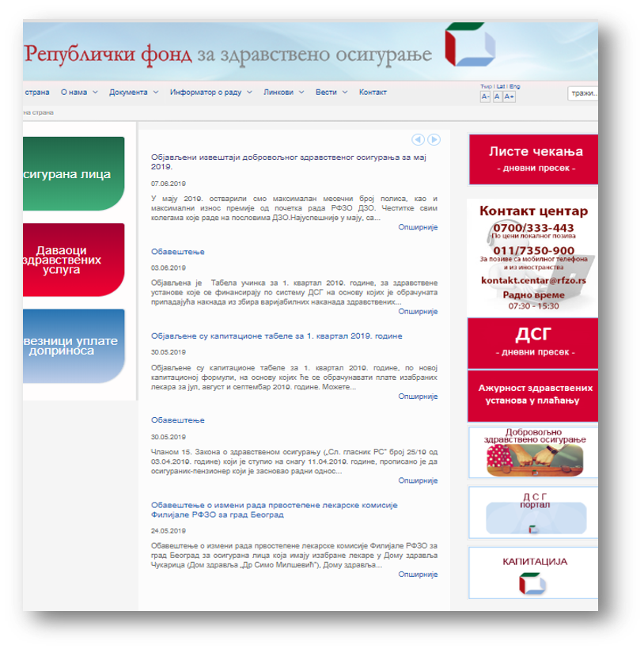
Контакт:
www.rfzo.rs
kapitacija.pilot@rfzo.rs
ХВАЛА НА ПАЖЊИ

